Slide 1

Aivotutkimuksen kontribuutio: miten sitä konstruoidaan ja käytetään?
MATILDA HELLMAN
Riippuvuuksien, yhteiskunnallisen sääntelyn ja hallinnan tutkimuskeskus (CEACG)
60-vuotisjuhlawebinaari, 6.11.2020
Riippuvuudet ja kuntoutusmenetelmät. Vanhat luotettavat ja uudet lupaavat?

Slide 2
Aivotutkimuksen kontribuutio: miten sitä konstruoidaan ja käytetään?
MATILDA HELLMAN
Riippuvuuksien, yhteiskunnallisen sääntelyn ja hallinnan tutkimuskeskus (CEACG)
60-vuotisjuhlawebinaari, 6.11.2020
Riippuvuudet ja kuntoutusmenetelmät. Vanhat luotettavat ja uudet lupaavat?

Slide 3
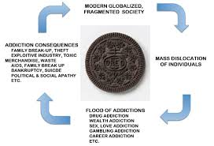
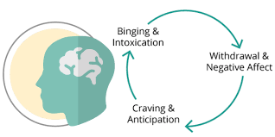
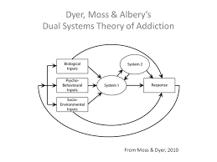
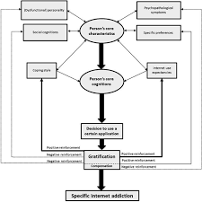
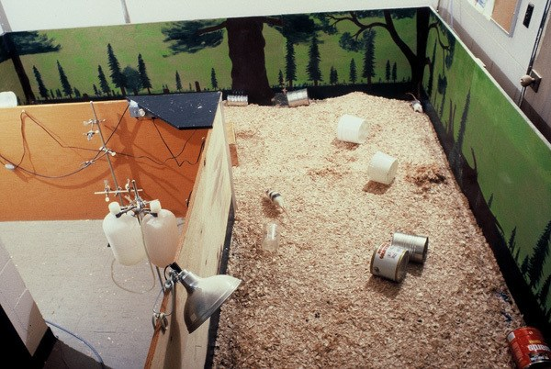
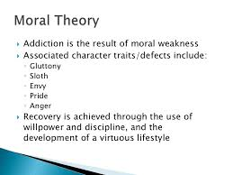
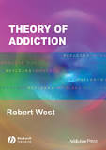
ERI RIIPPUVUUSTEORIAT / ETIOLOGIA

Slide 4
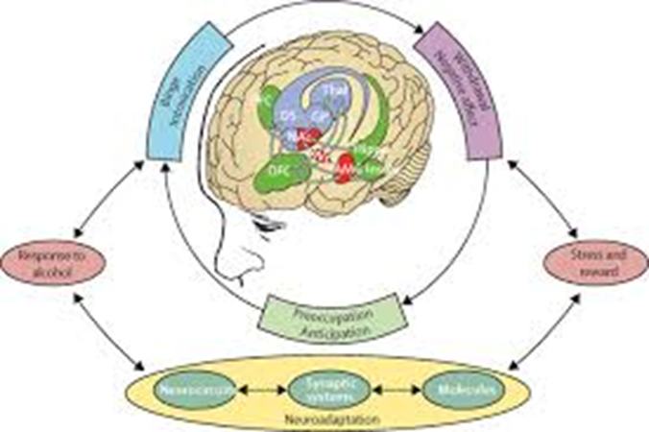
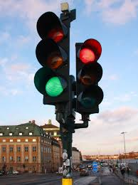
AIVOJEN ROOLI
ITSESTÄÄNSELVÄ
Brain Disease/Disorder Model Of Addiction (BDMA)
AIVOTUTKIMUKSEN KORKEA STATUS ja VAIKUTUSVALTA: Suurin osa tutkimusrahoista menee aivotutkimukseen
KRITIIKKI
Hyöty? Hype?
Kyseenalaiset tulkinnat, oletukset
Haitat?
Addiction Theory Network (ATN) est 2016

Slide 5
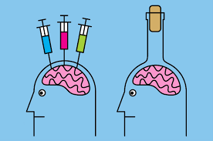
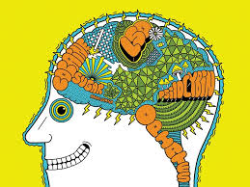
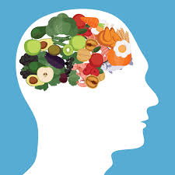






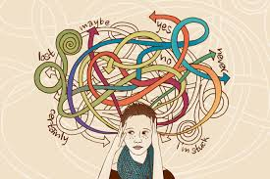
meidän FOKUS
Millä tavalla viitataan aivoihin eri yhteyksissä?
Minkälaisia funktioita viittauksilla sinänsä on?
Miten aivoihin viittaaminen voisi auttaa ihmisiä, ihmisryhmiä ja yhteiskuntia?
Fokus:
ihmisten toivomukset, uskomukset ja tiedot
AIVOMALLI: KYLLÄ VAI EI?

Slide 6
Kysymykset
Mitä voidaan käyttää ja hyödyntää aivotutkimuksessa? Mikä on realistista ja mitä on eettisesti puolustettavaa?
Tutkitaan uskomuksia, konstruktioita ja käyttötarkoituksia
Tausta:
toisaalta: neurohype-tutkimus (esim. Raz & Thibault 2019)
mutta myös: eri konstruktioiden merkitys ja suora kytkentä omaan hyvinvointiin ja toimivuteen/ toimijuuteen (Yildirim & Arslan 2020)

Slide 7
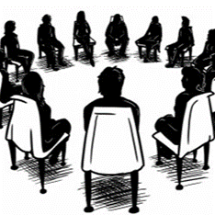


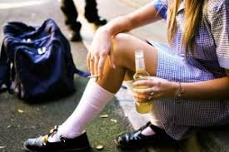


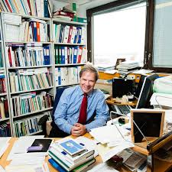
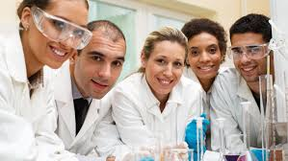

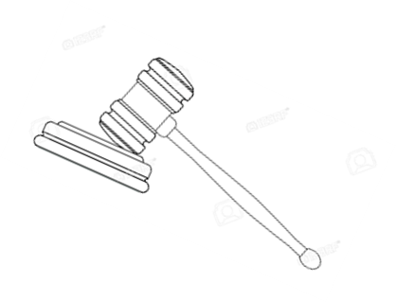
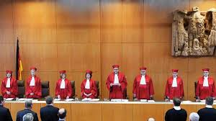
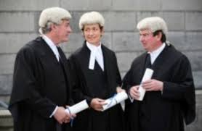



DATA: 5 osa-aluetta
 | 1. Avohoito (a) asiakkaat, potilaat (b) henkilökunta Kerätty Center for Addiction and Mental Health (CAMH)
 | 2.Mini-interventiot ja ehkäisytyö: Keissi: PreVenture-ohjelma (Montreal, Kanada) Henkilöllisyys-kohdennettu mini-interventio
 | 3. Tutkijat, asiantuntijat (a) global survey (b) Riippuvuuskysely 2020 (Suomi)
 | 4. Oikeusjärjestelmä ja juridiikka Tuomioistuimet ja alan asiantuntijat Saksassa
 | 5. Media Nettiraportointi (global material)

Slide 8
TULOKSET TÄHÄN SAAKKA
Aivoihin viittaaminen = oma episteeminen hanke joka on vähemmän tai enemmän ’totuudenmukainen’ (Epistemic Project of the Addicted Brain = EPAB)
EPAB:illa on korkeampi uskottavuus kuin muu tutkimus mediakonstruktioissa
Mielikuvitus ongelmien ratkaisusta
Massiivisia yhteiskunnallisia ongelmia selitetään aivoihin viittaavalla seikkoilla (esim yhdysvaltalainen opiaattikriisi)
Aivoihin viittaaminen edesauttaa addiktio/riippuvuuskäsitettä ja antaa ilmiön paisua eri toimintaan (digitaaliset addiktiot)
Asiantuntijat kriittisempiä kuin potilaat ja media
Aivoihin viittaaminen antaa enemmän uskottavuutta → voi vaikuttaa ilmiöihin sinänsä (PreVenture:n evidenssiin-viittaminen → osasyy sen onnistumiseen ja hyviin tuloksiin)

Slide 9
TULOKSET (liian aikaiset, don’t quote!)
1. Avohoito potilaat / klientit → itse-ymmärtämisen väline (toimijuus, stigma, itse-arvostaminen) (b) Henkilökunta –> viestinnän ja selityksen instrumentti (yksi monesta eri konstruktioista) Kerätty Center for Addiction and Mental Health (CAMH)
2. Mini-interventiot ja ehkäisytyö: Keissi: PreVenture-ohjelma (Montreal, Kanada) Henkilöllisyys-kohdennettu mini-interventio → ohjelman toimivuuden väittäminen, oikea vaikutus
3. Tutkijat, asiantuntijat (a) global survey → ?? riippuu oman alan episteemisestä kontekstista ja kriittisestä perinteestä (b) Riippuvuuskysely 2020 (Suomi) → ?
4. Oikeusjärjestelmä ja juridiikka Tuomioistuimet ja alan asiantuntijat Saksassa → ?
5. Media Nettiraportointi (global material) -> EPABin avulla luodaan uusia ongelmia ja ratkaisuja jotka harvoin perustuvat todellisiin olosuhteisiin tai faktoihin

Slide 10
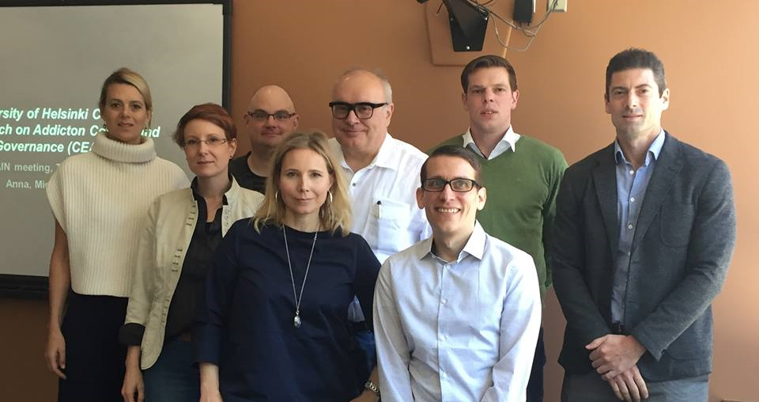
MITÄ KAIKKI TÄMÄ TARKOITTAA?
Work in progress →
Kirja (julkaistaan 2021)
”The epistemic project of the addicted brain: Hopes, expectations and ethical considerations”
A-BRAIN-project
ERA-NET
2018-2022
https://blogs.helsinki.fi/a-brain/
https://blogs.helsinki.fi/riippuvuuskysely/
Partnerit: HY, CAMH, BIPS, MONTREAL

